Slide 1
361 Otonom E-Defter & Vergi Denetim Merkezi
30 Yasal Dayanaklı Kural ile Yapay Zeka Destekli Ön Denetim, Risk Analizi ve Raporlama
Mali Müşavirler (SMMM), Yeminli Mali Müşavirler (YMM) ve Kurumsal Finans Yönetimi İçin Hazırlanmıştır.

Slide 2
361 E-DEFTER & VERGİ DENETİM MERKEZİ
Geleneksel Denetim vs 361 Otonom Denetim Motoru
361 PLATFORM
⛔ GELENEKSEL MANUEL DENETİM
• Dağınık Excel muavin ve mizan dosyalarında kaybolma
• GİB şema ve berat hatalarının geç fark edilmesi
• Kasa negatif bakiye ve adatlandırma risklerinin gözden kaçması
• Örtülü sermaye ve transfer fiyatlandırması hesaplama güçlüğü
• Manuel banka ve cari mutabakatlarında günlerce süren iş yükü
• Vergi incelemelerinde sürpriz cezalar ve faiz riskleri
✓ 361 OTONOM VERGİ DENETİM MOTORU
• 30 yasal dayanaklı kural ile otonom ön denetim taraması
• GİB XML/XSD ve SHA-256 berat hash tam teknik doğrulaması
• Otomatik 100 Kasa ve 131/331 Ortaklar adat faizi & KDV hesabı
• Finansman Gider Kısıtlaması (FGK) ve VUK 298/Ç amortisman
• Form Ba-Bs mutabakatı ve ters bakiye veren hesap kontrolü
• Yapay Zeka Vergi Copilotu (TaxAuditAgent) ile düzeltici fiş önerileri

Slide 3
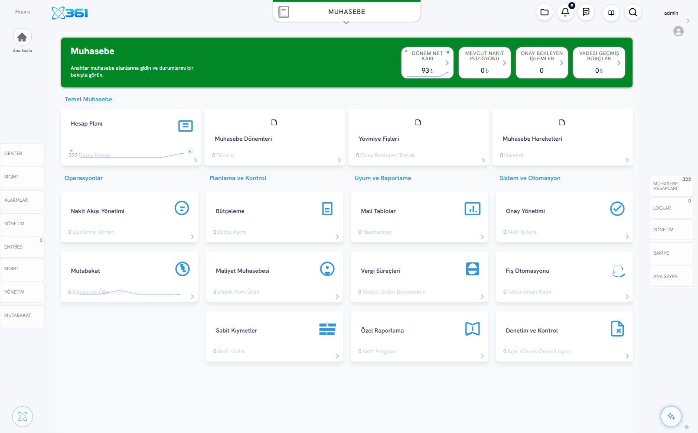
361 E-DEFTER & VERGİ DENETİM MERKEZİ
Finans & Denetim 360 Kokpiti
361 PLATFORM
Anlık Mali Durum & KPI Paneli
• Dönem Net Kârı, nakit pozisyonu ve açık işlem takibi
• Mali müşavir ve yönetim kurulu için canlı göstergeler
• Tek tıkla mizan, bilanço ve denetim menülerine geçiş
• Yetki matrisine göre filtrelenen güvenli görünüm

Slide 4
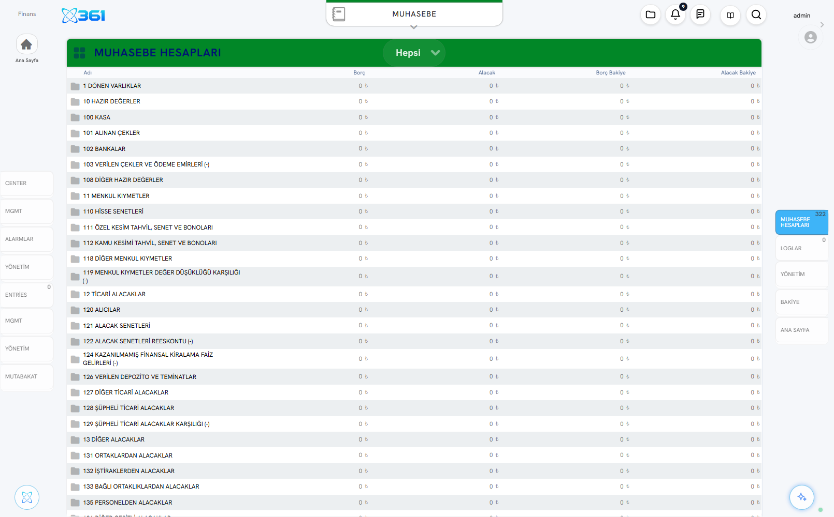
361 E-DEFTER & VERGİ DENETİM MERKEZİ
Tek Düzen Hesap Planı (TDHP 100-780)
361 PLATFORM
Canlı Hesap ve Bakiye Yönetimi
• 100-780 tüm ana ve muavin hesap kırılımları
• Kuruşu kuruşuna canlı borç, alacak ve bakiye takibi
• Ters bakiye veren hesapların anında tespiti ve uyarısı
• VUK ve TMS standartlarında çok seviyeli hiyerarşi

Slide 5
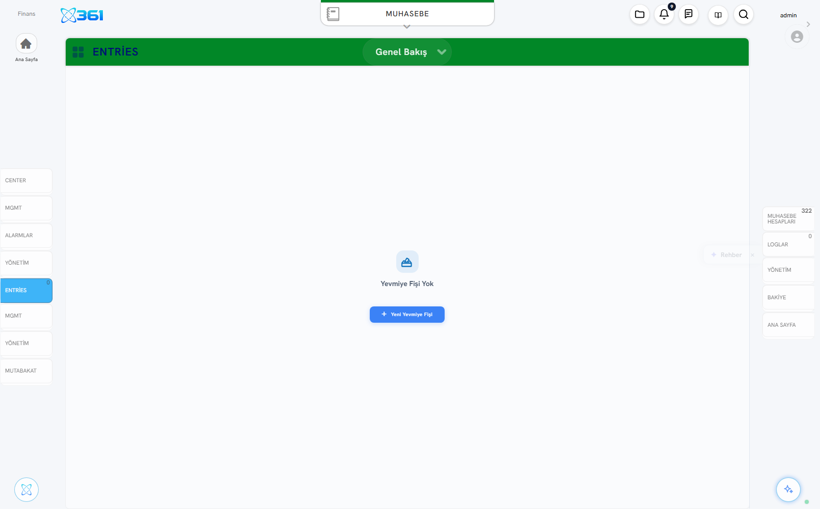
361 E-DEFTER & VERGİ DENETİM MERKEZİ
e-Defter Yevmiye Fişleri ve Bütünlük
361 PLATFORM
GİB Standartlarında Fiş Üretimi
• Açılış, mahsup, tahsil, tediye ve kapanış kayıtları
• Madde sıra no ve tarih kronolojisi tam uyumu
• KDV mahsup ve 7/A maliyet yansıtma kapanış fişleri
• Tek tıkla e-Defter XML ve berat üretim hazırlığı

Slide 6
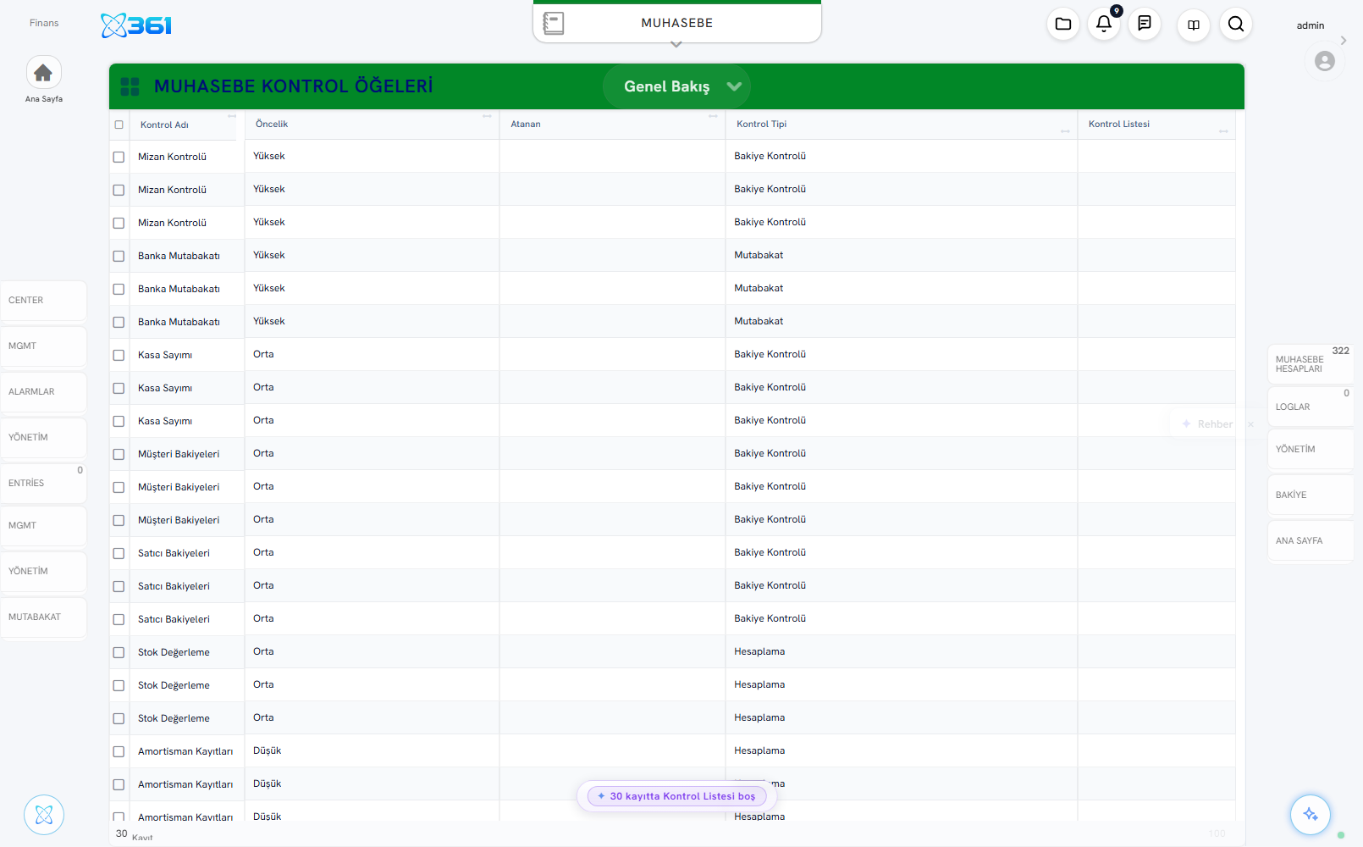
361 E-DEFTER & VERGİ DENETİM MERKEZİ
30 Kural ile Mevzuat Denetim Kataloğu (VUK, KVK, GVK, KDVK, TDHP)
361 PLATFORM
12 Ana Kategoride Tam Koruma
• Kasa 7.000 TL tevsik ve negatif bakiye taraması
• 131/331 Ortaklar adat faizi ve %20 KDV hesaplama
• KDV 1-2 tevkifat oran uyumu ve matrah denetimi
• Finansman Gider Kısıtlaması (FGK) %10 KKEG türetimi
• MASAK şüpheli işlem ve nakit akış radar kontrolleri

Slide 7
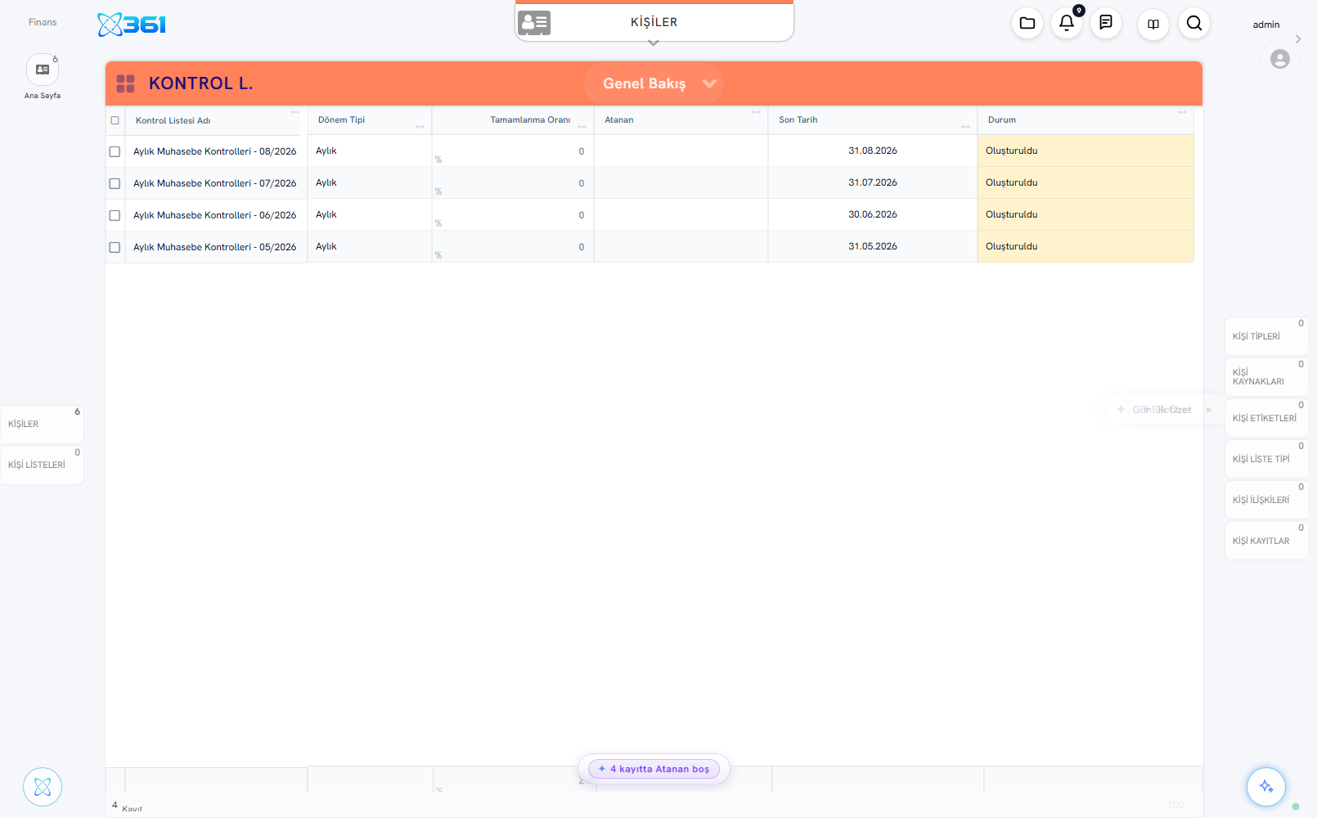
361 E-DEFTER & VERGİ DENETİM MERKEZİ
Aylık Denetim Paketleri & Çalışma Kağıtları
361 PLATFORM
Disiplinli Denetim Süreç Takibi
• Her ay başında otomatik açılan denetim paketleri
• Adım adım tamamlanma yüzdeleri (%88, %100)
• Sorumlu mali müşavir ve denetçi iş bölümü
• Kurumsal hafıza ve geriye dönük denetim izi

Slide 8
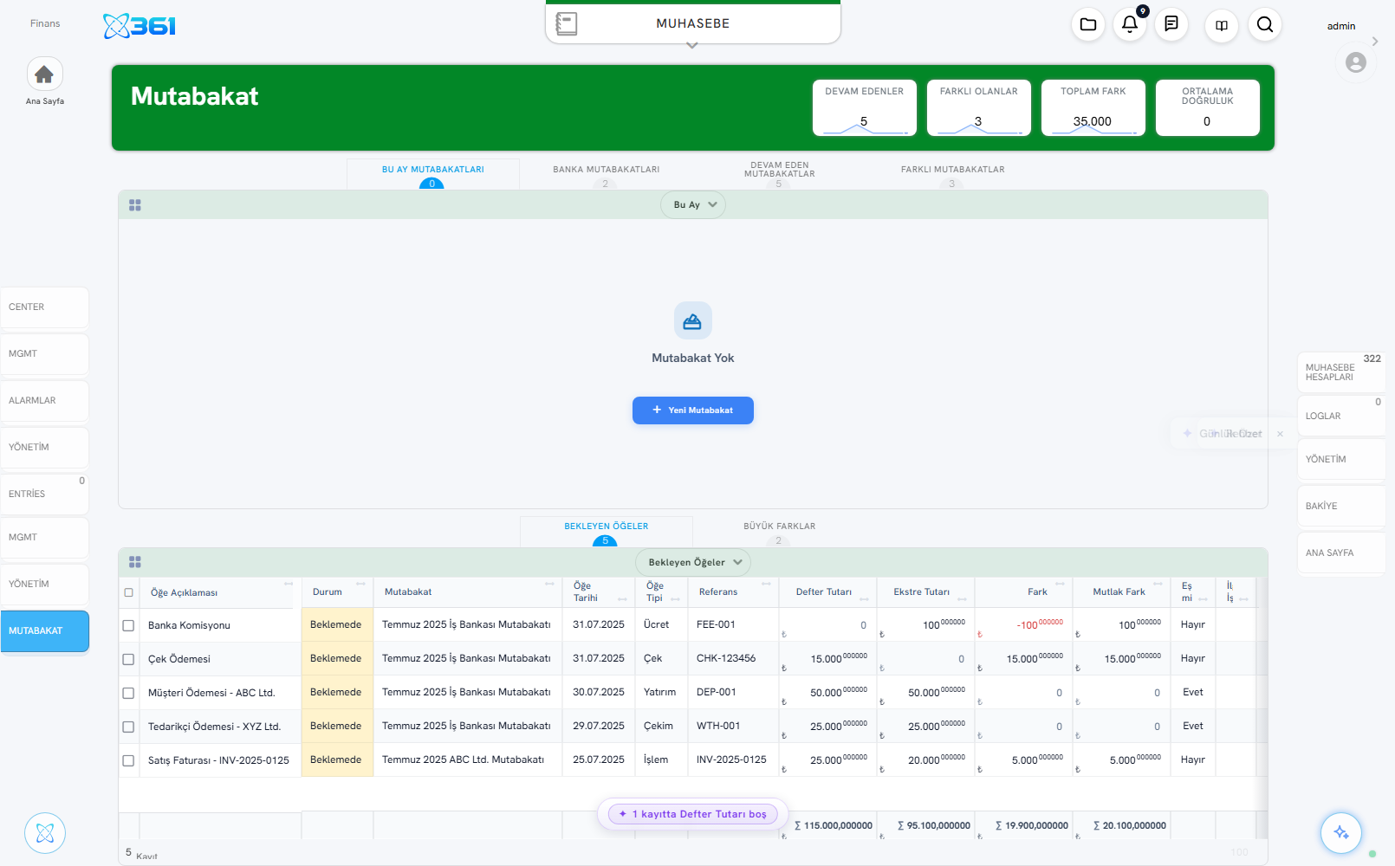
361 E-DEFTER & VERGİ DENETİM MERKEZİ
Otomatik Banka ve Cari Mutabakat Merkezi
361 PLATFORM
Mutabakat Farkını Kural Koşturarak Bulmak
• Form Ba-Bs karşı taraf tutarlarıyla mutabakat
• Bordro ile 335, SGK bildirimi ile 361 hesabı karşılaştırması
• Fark maddelerinin anında analizi ve çözümü
• Müşteri ve satıcı cari mutabakat mektupları

Slide 9
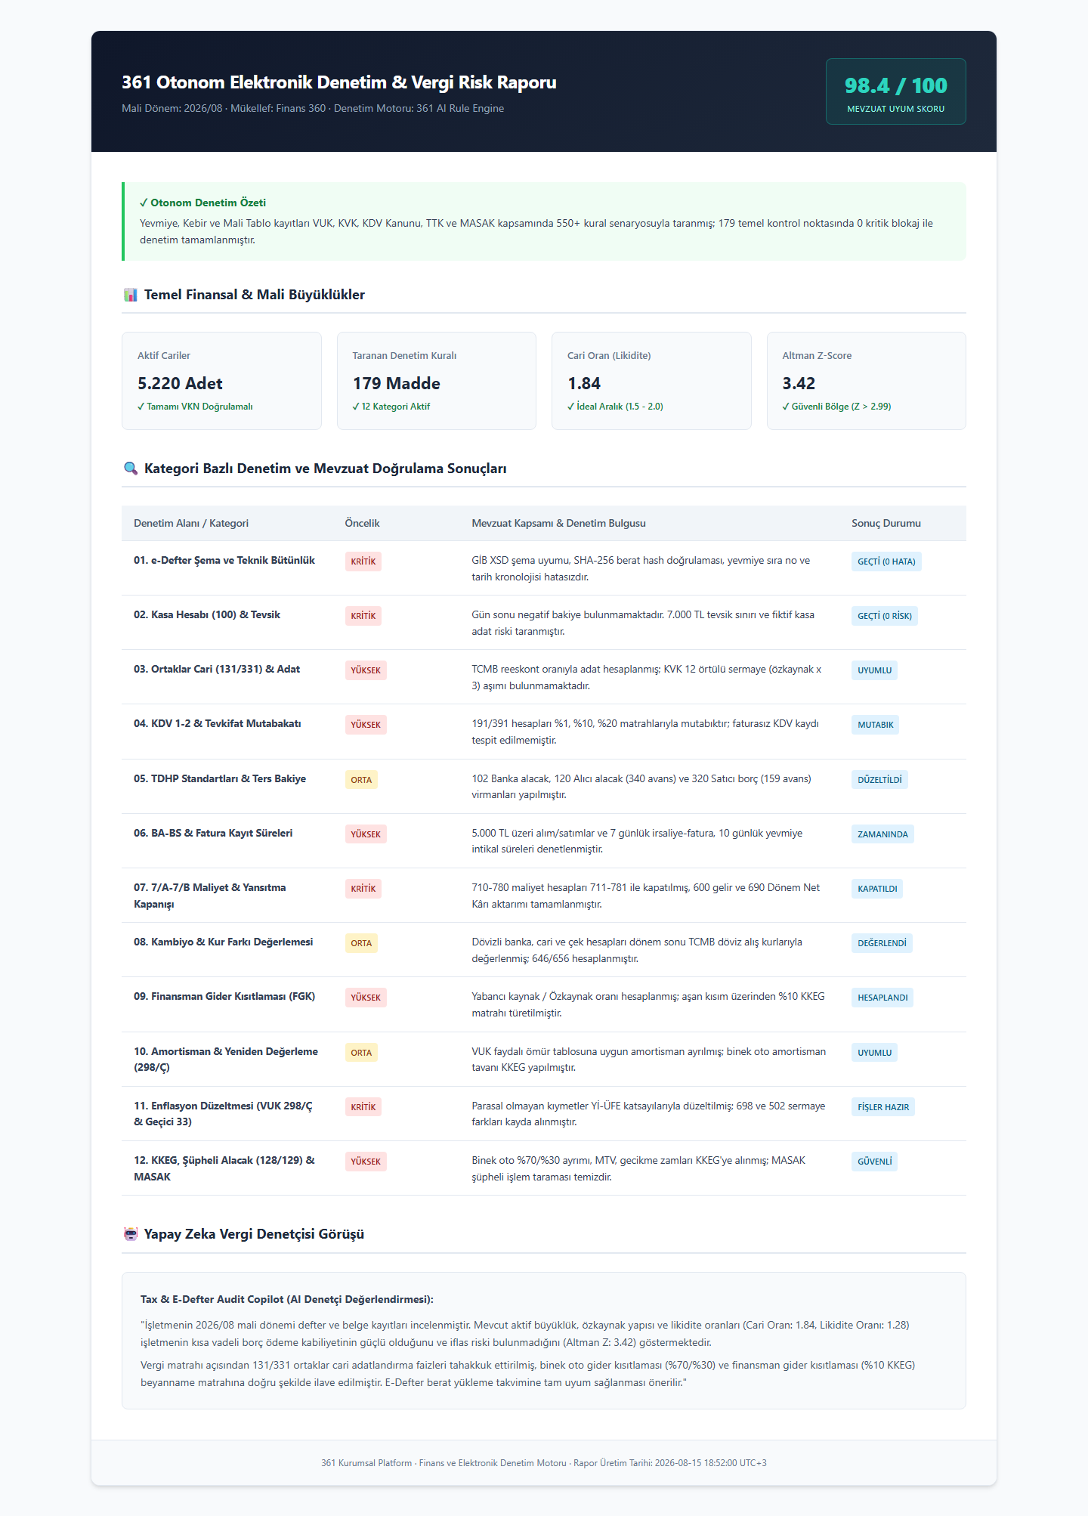
361 E-DEFTER & VERGİ DENETİM MERKEZİ
AI Vergi Copilotu & Yönetici Denetim Raporu
361 PLATFORM
Yapay Zeka Destekli Mevzuat Kararları
• TaxAuditAgent: VUK, KVK ve TTK maddeli mevzuat yorumu
• Düzeltici muhasebe fişi önerileri ve simülasyon
• Tek tıkla indirilebilir resmi HTML / PDF Denetim Raporu
• 98.4 Mevzuat Uyum Skoru ile tam kurumsal güvence

Slide 10
Geleceğin Dijital Finans ve Denetim Altyapısı
100+ Müşteri · 20+ Yıl Deneyim · 200+ Kurumsal Modül
361 Platformu ile şirketinizin tüm finansal süreçlerini tek bir çatı altında toplayın, vergi risklerinizi sıfırlayın.
İletişim: info@360bir.com | Web: https://360bir.com

